Slide 1
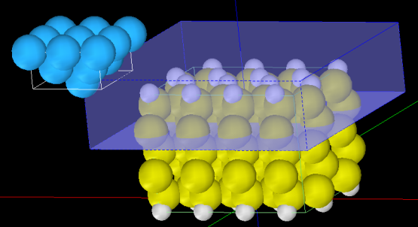
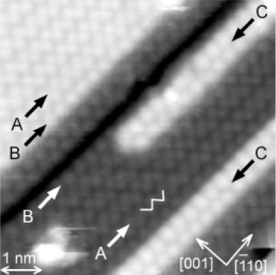
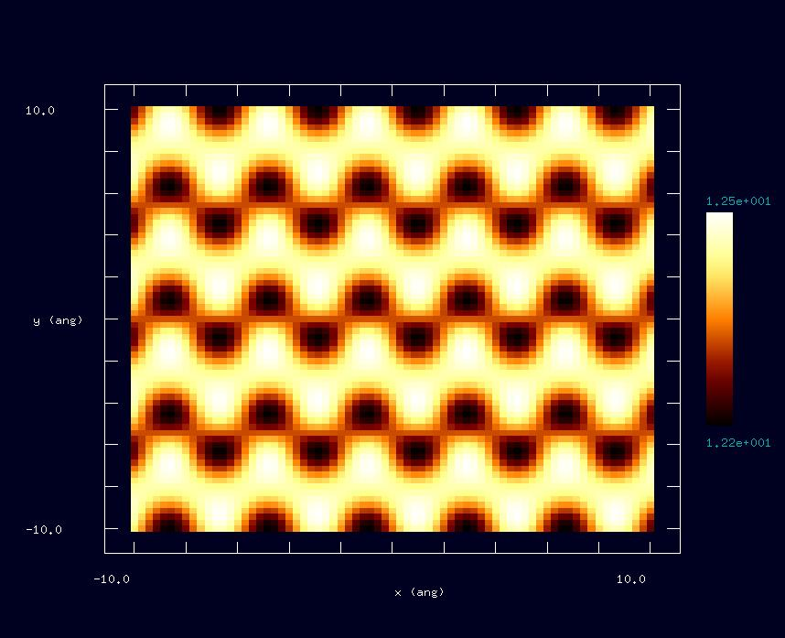
【DFTB】 Constant current STM image of Si(110):H
cf. Experiment
ジグザグの鎖状構造を再現
探針: W₁₄
試料:水素終端されたSi(110)
手法:constant current STM
Simulated result
Appl. Phys. Lett. 85, 6254 (2004)
試料バイアス-2.0V、 電流 0.3nA
探針バイアス+2.0V、 電流 2000nA
Notes:
DFTB_ConstCurrentSTM_Inorganic_007
1

